Slide 1
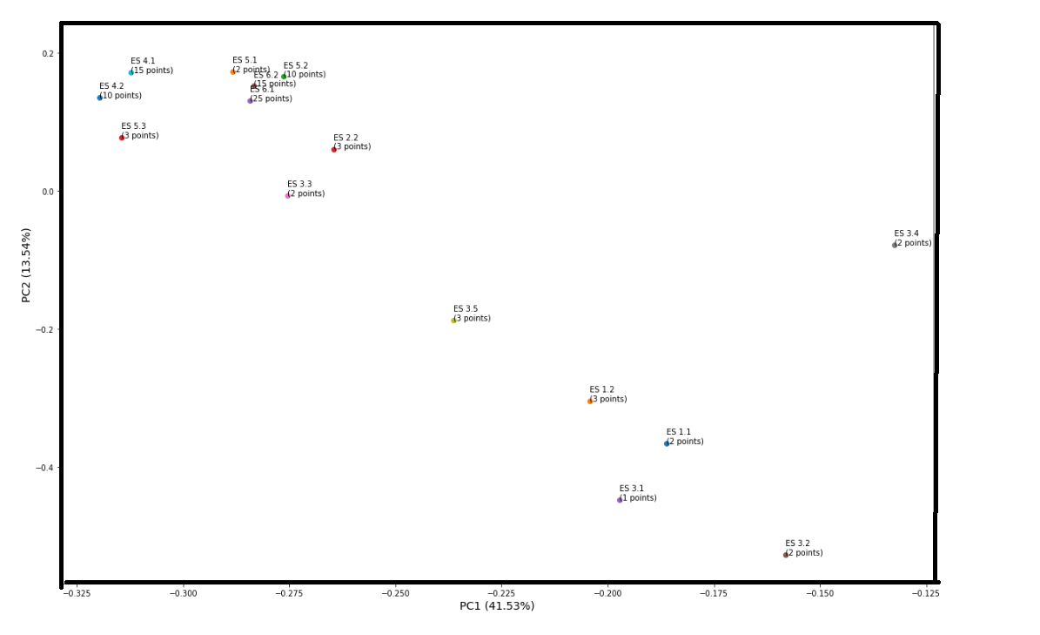
DIAGRAMA PCA

Slide 2
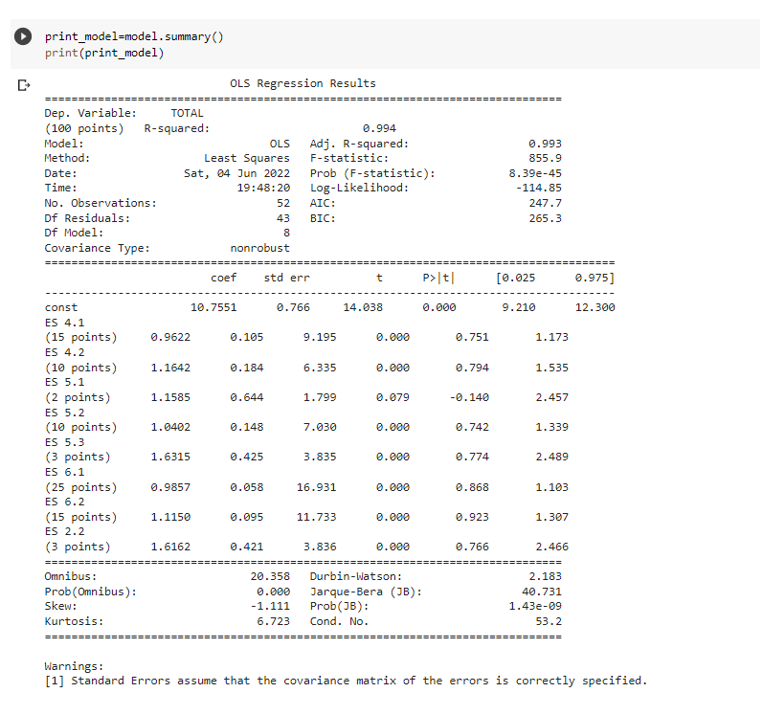
RESULTADOS DE LA REGRESIÓN OLS

